Slide 1
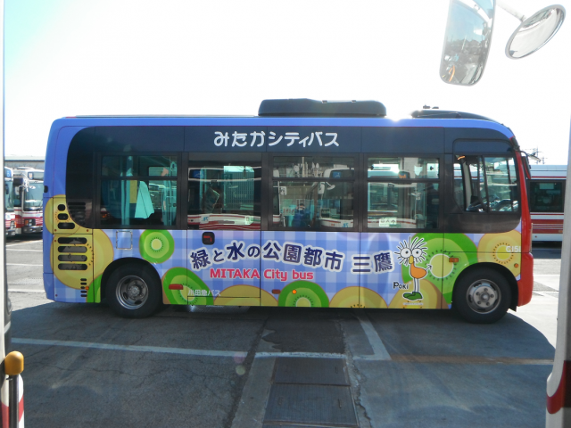
「赤字」バスに補助金は 必要ですか？
～コミュニティ・バスへの
補助金の支出を検討しよう～

Slide 2
コミュニティバスに乗ったことはありますか？
■地域の交通を支えるコミュニティバス
■【参考】近年増加しているデマンド交通
☑
交通空白地域・不便地域の解消を図るため、市区町村自らバス事業者として、またはバス事業者に委託して運行するバス。
☑
・デマンド交通：路線やダイヤをあらかじめ定めないなど、利用者のニーズに応じて柔軟に運行するバス又は乗合タクシー
（写真出典：三鷹市ウェブページ「みたかシティバス」（https://www.city.mitaka.lg.jp/c_service/000/000756.html）
相模原市ウェブページ「菅井地区乗合タクシー パンフレット」
☑
（参考：国土交通省関東運輸局交通政策部「関東運輸局管内におけるコミュニティバス・デマンド交通の実態及びバス待ち環境の先進事例に関する調査業務報告書=コミュニティバス・デマンド交通の実態に関する調査」（平成31年3月））

Slide 3
議論のテーマ 「赤字」バスに補助金は必要ですか？
【ワークシートに取り組もう！】
（問題提起）A市では、コミュニティバスが走っています。そのバス路線の運行には多額の経費を必要とし、毎年1000万円の「赤字」が出ています。あなたは市長として、「赤字」バスに補助金を支出することに賛成ですか？反対ですか？理由を含め答えよう。
■賛成？ 反対？ ：自身の見解に近い方に〇をしよう！
賛成 ・ 反対
■その理由は？
【回答例】
・赤字は出ていても、高齢者運転免許返納など、市民の交通手段の確保は市の重要な事業であ
るため、維持すべき。
・赤字バスの維持は自治体にとって負担であり、補助金を取り止めバスは廃止すべき。

Slide 4
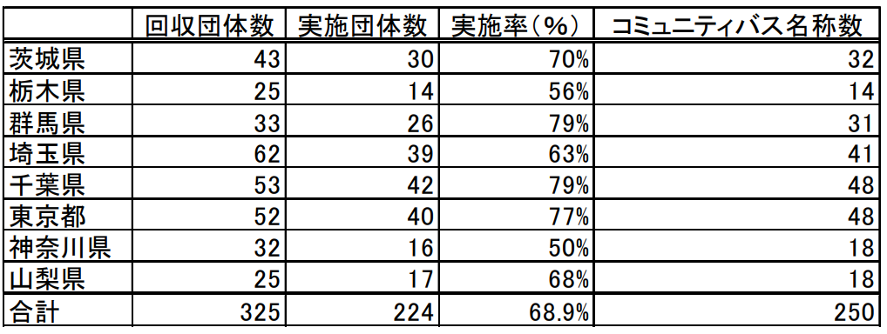
自治体におけるコミュニティバスを巡る状況（１） ～コミュニティバスを導入している自治体はどれくらいだろうか～
■関東におけるコミュニティバスの実施状況
・関東の自治体のうち68.9%が実施
（群馬県の79％、千葉県の79%、東京都の77％の自治体が導入）
（出典：国土交通省関東運輸局交通政策部「関東運輸局管内におけるコミュニティバス・デマンド交通の実態及びバス待ち環境の先進事例に関する調査業務報告書=コミュニティバス・デマンド交通の実態に関する調査」（平成31年3月））

Slide 5
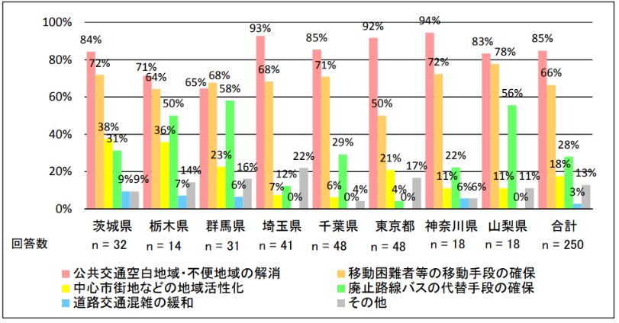
自治体におけるコミュニティバスを巡る状況（２） ～コミュニティバスの運行目的は何だろうか～
■関東におけるコミュニティバスの運行目的
・運行目的の上位は
1位「公共交通空白地域・不便 地域の解消」（85％）
2位「移動困難者等の移動手段の確保」（66％）
→公共交通の補助や高齢者などの移動困難者への対応が目的
・他方で、群馬県（58％）、山梨県（56％）では「廃止路線バスの代替手段の確保」
（出典：国土交通省関東運輸局交通政策部「関東運輸局管内におけるコミュニティバス・デマンド交通の実態及びバス待ち環境の先進事例に関する調査業務報告書=コミュニティバス・デマンド交通の実態に関する調査」（平成31年3月））

Slide 6
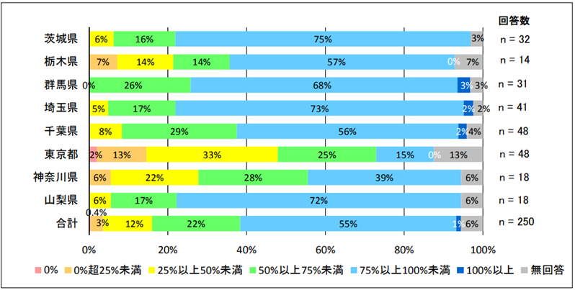
自治体におけるコミュニティバスを巡る状況（３） ～「赤字」への補助金はどの程度出ているだろうか～
■関東におけるコミュニティバスへの補助率（平成29年）
補助率 ＝
（行政からの補助支出額÷運行経費
例：補助率50%
=バスの運行に1000万円の経費がかかるところ、補助金が500万円
・補助率が 50％以上の自治体が全体の 78％
→多くのコミュニティバスが補助金で成立している
・他方で、補助率が 25％未満の自治体は全体の15％。地区別に見ると都市部だけでなく郊外部、周辺部、山間部にも存在
（出典：国土交通省関東運輸局交通政策部「関東運輸局管内におけるコミュニティバス・デマンド交通の実態及びバス待ち環境の先進事例に関する調査業務報告書=コミュニティバス・デマンド交通の実態に関する調査」（平成31年3月））

Slide 7
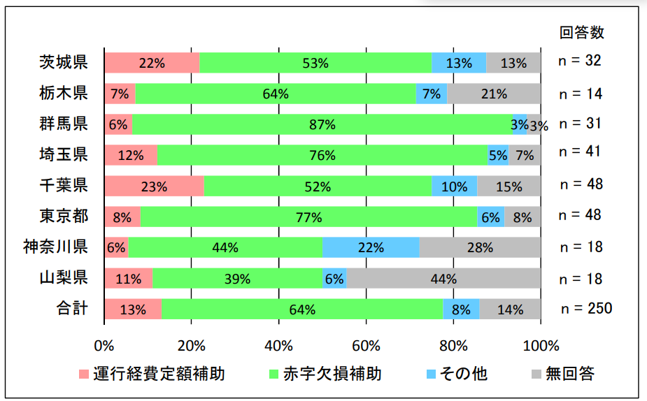
自治体におけるコミュニティバスを巡る状況（４） ～どのような理由で補助金が支出されているだろうか～
■関東におけるコミュニティバスへの補助支出基準
※運行経費定額補助：赤字欠損の有無に関わらず、一定額を補助する仕組み
※赤字欠損補助：運行経費と運賃収入の差額（赤字欠損額）を補助する仕組み
※「その他」の主な回答：運行経費の１／２を上限として補助、車両に係る補助
・「赤字欠損補助」（運行経費の赤字の補助）を理由にしている自治体が64%
（出典：国土交通省関東運輸局交通政策部「関東運輸局管内におけるコミュニティバス・デマンド交通の実態及びバス待ち環境の先進事例に関する調査業務報告書=コミュニティバス・デマンド交通の実態に関する調査」（平成31年3月））

Slide 8
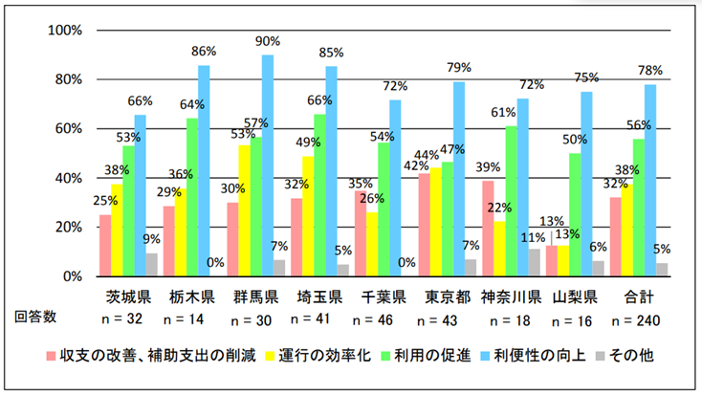
自治体におけるコミュニティバスを巡る状況（５） ～「赤字」解消だけがコミュニティバスの課題だろうか～
■関東におけるコミュニティバスの見直し・改善のねらい
※「見直し・改善の実施状況」で「実施済み」「実施中」「検討中」と回答した団体のみで集計。
※複数回答あり
・全体として、「利便性の向上」「利用の促進」をねらいとした見直し・改善の実施の割合が高い。
・「収支改善等」をねらいとした見直し・改善の割合は、東京都（42％）と神奈川県（39％）では比較的高い。
（出典：国土交通省関東運輸局交通政策部「関東運輸局管内におけるコミュニティバス・デマンド交通の実態及びバス待ち環境の先進事例に関する調査業務報告書=コミュニティバス・デマンド交通の実態に関する調査」（平成31年3月））

Slide 9
自治体におけるコミュニティバスを巡る状況（６）
■まとめ
・コミュニティバスを導入している自治体は多い（関東の自治体のうち68.9%）
・導入の目的は公共交通の補助や高齢者などの移動困難者への対応が中心
・多くのコミュニティバスが補助金で成立している（補助率 50％以上が全体の 78％）
・補助金の支出理由は「赤字欠損補助」が64%
・コミュニティバスの改善のねらいは、「利便性の向上」「利用の促進」が中心であり、収支改善（赤字の回復）は比較的少ない
コミュニティバスの「赤字」は多くの自治体に共通する課題。
他方で、赤字解消はコミュニティバスの改善理由として優先度は低い。これはなぜだろうか？ コミュニティバスの役割について、身近な自治体の辞令を通して考えよう！

Slide 10
○○市におけるコミュニティバスの現状を知ろう！
☑
☑
■コミュニティバスの現状
平成10年 開設（北野ルート）
現在 市内6ルート
（北野ルート、三鷹台・飛行場ルート、明星学園ルート、
ジブリ美術館ルート、新川・中原ルート、三鷹-境循環ルート）
・見直しの検討状況
令和3年1月 三鷹市コミュニティバス将来的なあり方検討専門部会の設置
3月 専門部会が将来的なあり方方針素案作成
6月 パブリックコメント（市民からの意見）募集
8月 「三鷹市コミュニティバス将来的なあり方方針」公表
☑
（写真出典：三鷹市ウェブページ「みたかシティバス」（https://www.city.mitaka.lg.jp/c_service/000/000756.html
☑
参考：三鷹市「三鷹市コミュニティバス将来的なあり方方針」（令和3年8月）

Slide 11
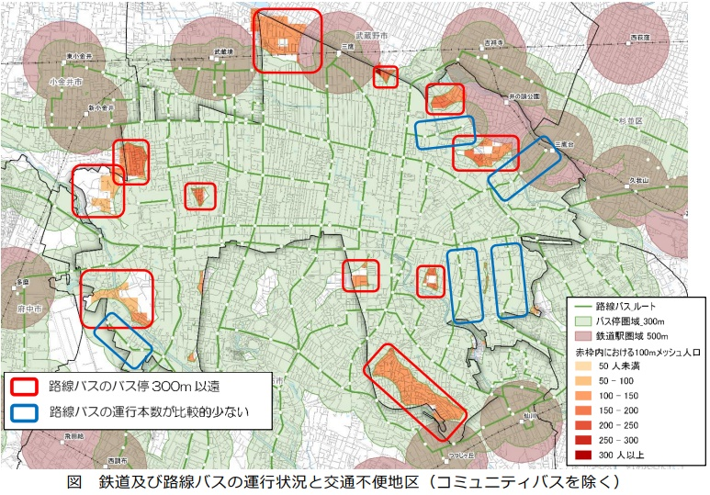
○○市におけるコミュニティバスの現状を知ろう！
☑
■コミュニティバスの目的は何だろうか？
☑
【資料を読もう！】
（三鷹市のコミュニティバスの特徴）
・路線バスのバス停まで、300m以上離れている地域や、路線バスの運行本数が地域の交通空白・不便性に対応 （右地図の赤枠・青枠の箇所）
とくに
・鉄道駅周辺で人口密度が高いにもかかわらず道路状況等からバス交通が不便になっている地域
・鉄道駅から離れた、人口密度が低くバス路線網が限定的である地域
☑
参考：三鷹市「三鷹市コミュニティバス将来的なあり方方針」（令和3年8月）

Slide 12
○○市におけるコミュニティバスの現状を知ろう！
☑
■コミュニティバスの運行概要と利用状況
☑
ルート | 運行概要 |  |  | 輸送人員
 | 起終点・経由地 | 運行本数 | 車両台数 | 年間 | 1台当たり
北野ルート | 三鷹駅～三鷹中央防災公園・元気創造プラザ～北野 | 20便 | 1台 | 68,035人 | 185.9人
三鷹台・飛行場ルート | 三鷹台駅～杏林大学病院～調布飛行場 | 34便 | 2台 | 116,279人 | 158.9人
明星学園ルート | 三鷹駅～明星学園前 | 49便 | 1台 | 161,872人 | 442.3人
ジブリ美術館ルート | 三鷹駅～三鷹の森ジブリ美術館 | 70便 | 3台 | 472,651人 | 430.5人
新川・中原ルート | 三鷹中央防災公園・元気創造プラザ～つつじヶ丘駅北口 | 48便 | 2台 | 178,315人 | 243.6人
三鷹-境循環ルート（ムーバス7号路線） | 三鷹駅～武蔵境駅～三鷹駅 | 29便 | 1台 | 158,079人 | 431.9人
合計 | - | - | 10台 | 1,155,231人 | 1,893.1人
☑
☑
※料金210円で、300人/1日（1台）程度の乗車があると黒字になる。
参考：三鷹市「第1回三鷹市コミュニティバス将来的なあり方検討専門部会資料」（令和3年1月19日）
出典：「三鷹市コミュニティバス将来的なあり方方針」（令和3年8月）

Slide 13
○○市におけるコミュニティバスの現状を知ろう！
☑
■各ルートの特徴と課題
☑
ルート | 特徴と課題
北野ルート | 運行距離が長く1日あたりの便数が少ない。1便あたりの輸送人員も少ない。路線バスと重複する区間が多い。
三鷹台・飛行場ルート | 運行距離が長く1日あたりの便数が少ない。1便あたりの輸送人員も少ない。路線バスと重複する区間が多い。車両2台を使用しているため、運行経費が高く赤字。大沢・三鷹台駅周辺という離れたエリアの異なる交通課題を一つのルートで対応しており、地域住民の移動実態・ニーズと合っていない可能性がある。
明星学園ルート | 運行距離が短く1日あたりの便数が多い。便数が多いため、輸送人員が多く黒字。
ジブリ美術館ルート | 運行距離が短く1日あたりの便数が多い。便数が多く、輸送人員が多いため、車両3台を使用しても黒字。
新川・中原ルート | 輸送人員・便数ともに多いが、車両2台を使用しているため、運行経費が高く赤字。
三鷹-境循環ルート（ムーバス7号路線） | 輸送人員・便数ともに多いが、料金が100円のため、赤字。
☑
ア 全体の利用者の半数がジブリ美術館ルートによるもの。
イ ジブリ美術館を経由するルート以外、大きな赤字となっている。
ウ 路線バスと重複したルートが多い。（北野ルート、三鷹台・飛行場ルート）
エ １路線の距離が長く車両１台あたりの効率が悪い。（北野ルート、三鷹台・飛行場ルート、新川・中原ルート）
オ 本数が少なく、利便性が低い。（北野ルート、三鷹台・飛行場ルート）
ジブリ美術館を経由するルート以外赤字
☑
参考：三鷹市「第1回三鷹市コミュニティバス将来的なあり方検討専門部会資料」（令和3年1月19日）、出典：「三鷹市コミュニティバス将来的なあり方方針」（令和3年8月）

Slide 14
○○市におけるコミュニティバスの課題を解決しよう！ ～【グループワーク】「赤字」路線の利用状況を検討しよう！～
（１）事例：「赤字」路線の一つ三鷹台・飛行場ルートの利用状況を検討しよう！
【グループワークとして資料を読み込もう！】
☑
（三鷹台・飛行場ルートの課題）
・運行距離が長く1日あたりの便数が少ない。1便あたりの輸送人員も少ない。路線バスと重複する区間が多い。車両2台を使用しているため、運行経費が高く赤字。大沢・三鷹台駅周辺という離れたエリアの異なる交通課題を一つのルートで対応しており、地域住民の移動実態・ニーズと合っていない可能性がある。
【グループワーク：「赤字」路線の利用状況（移動実態）を調べ、その特徴をまとめるとともに、ニーズに合った路線の改革案を提案しよう！】
・各グループには、○○市の専門部会の資料の一部「課題路線の現状」が配布されています。グループで、「赤字」路線の特徴をまとめ、改善策を考えよう。話し合いに際しては以下の点に注目しよう。後ほど、各グループに発表してもらいます。
①利用者の特徴 ②想定される利用目的 ③路線を廃止した場合の地域への影響 ④改革案
☑
参考：三鷹市「第1回三鷹市コミュニティバス将来的なあり方検討専門部会資料」（令和3年1月19日）

Slide 15
○○市におけるコミュニティバスの課題を解決しよう！ ～【発表・まとめ】（１）～
（１）事例：「赤字」路線の一つ三鷹台・飛行場ルートの利用状況を検討しよう！
①利用者の特徴
【回答例】・朝の便は学生・一般利用が多い。
・昼間の便は高齢者の利用が比較的多い。
・少数であるが10時・13時頃に未就学児の利用がある。
②想定される利用目的
【回答例】・通学・通勤利用（三鷹中等教育学校・杏林大学病院への通学・通勤）
・市役所での手続き
・元気創造プラザでの運動や杏林大学病院への通院
③路線を廃止した場合の地域への影響
【回答例】・高齢者の移動が困難となる。
・通院を必要とする方への負担が増える。
④改善策
【回答例】・ルートの中間にある市役所や大学病院をまたいでの三鷹台駅⇔大沢地区間利用はほとんど見られないため、ルートを2つに分け、運行距離を短くするべき。
☑

Slide 16
○○市におけるコミュニティバスの課題を解決しよう！ ～【発表・まとめ】（２）～
（２）発表
：他のグループの改善策を聞いて、興味深い意見・アイディアをワークシートにメモしよう。またその改善策に注意すべき点は無いか考えよう！
☑
【回答例】
・○班の○○の改善策は、高齢者の生活範囲を広げ、市民生活の改善という効果的だと思う。ただし、運行経費が高くなる恐れがあり、赤字は拡大する恐れがある。

Slide 17
まとめ 「赤字」バスに補助金は必要ですか？
■【ワークシートに取り組もう！】
（問題提起）
■まとめ
財政面の課題、つまり「赤字」であることを解消することも重要ですが、市民生活の安定や向上もまた自治体の政策に必要な観点です。身近な自治体の支出の在り方を考えていきましょう。
■賛成？ 反対？ ：自身の見解に近い方に〇をしよう！
賛成 ・ 反対
■その理由は？（自身の意見が変わった理由、補強された理由など）

Slide 18
参考資料
【参考資料】
・国土交通省関東運輸局交通政策部「関東運輸局管内におけるコミュニティバス・デマンド交通の実態及びバス待ち環境の先進事例に関する調査業務報告書=コミュニティバス・デマンド交通の実態に関する調査」（平成31年3月）
・○○市「第1回三鷹市コミュニティバス将来的なあり方検討専門部会資料」（令和3年1月19日）
・「三鷹市コミュニティバス将来的なあり方方針」（令和3年8月）
【教材キット作成者】
・倉方慶明（東京外国語大学文書館）
【謝辞】
‧ 本研究は、日本科学協会の笹川科学研究助成による助成を受けたものです。
☑

